Slide 1
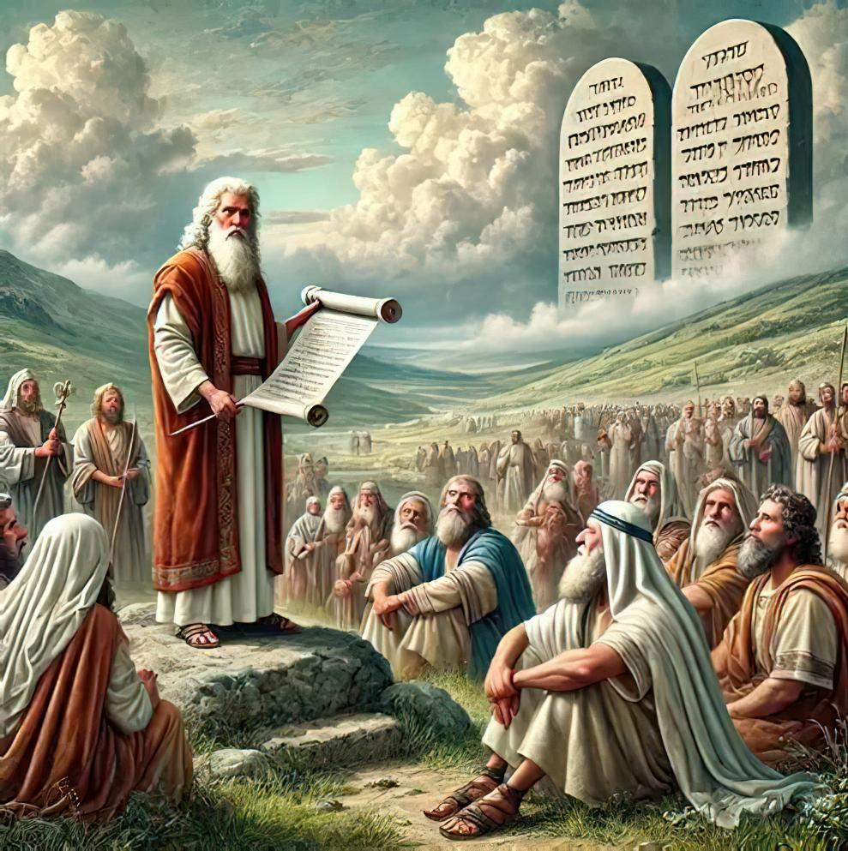
LEALTAD SUPREMA: ADORACIÓN EN MEDIO DE LA GUERRA
Lección 7 para el 15 de noviembre de 2025

Slide 2
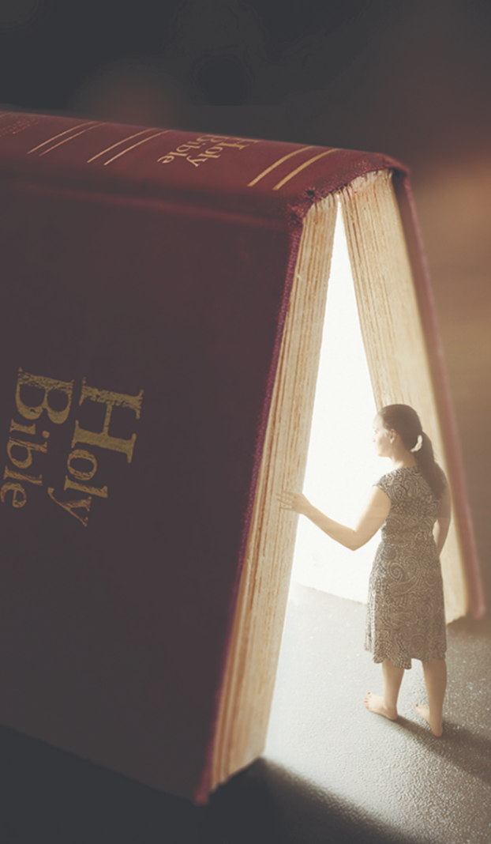
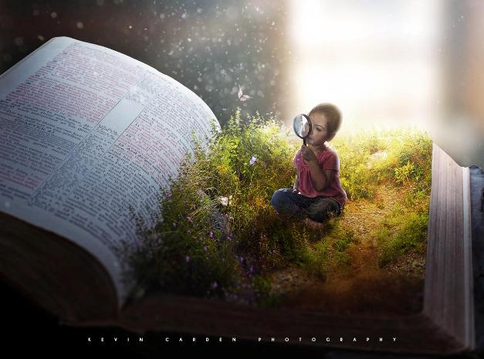
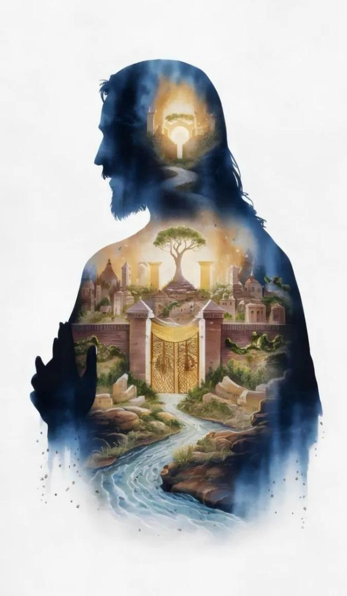
“Busquen primero el Reino de Dios y su justicia, y todas estas cosas les serán añadidas”
Mateo 6:33

Slide 3

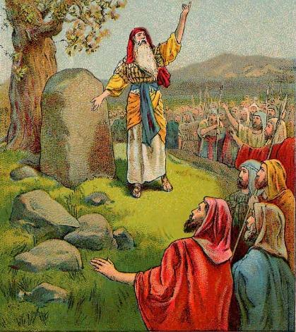
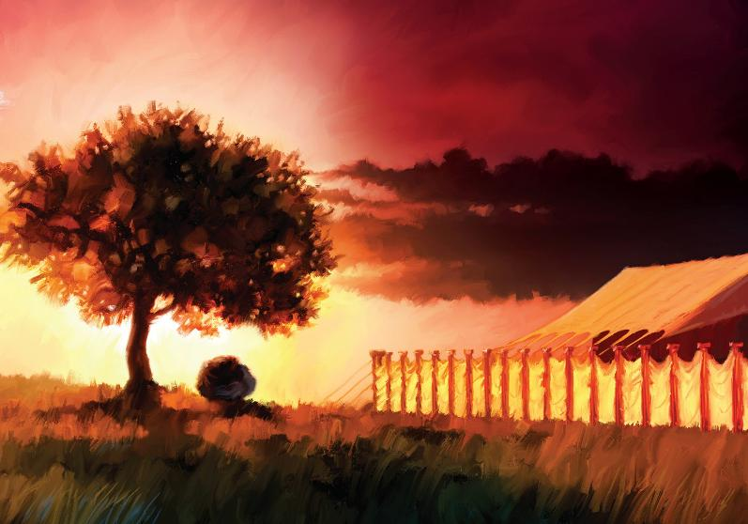








Ante el milagroso cruce del Jordán, todos los reyes cananeos se atemorizaron (Josué 5:1). El terreno estaba preparado para la conquista inmediata.
Sin embargo, esta no fue la prioridad para Israel. Debían buscar primero la comunión con Dios.
En medio de la conquista, decidieron también hacer un alto para volver a consagrarse al Señor en una magna reunión entre los montes Ebal y Gerizim.
Casi concluyendo la conquista, realizaron un nuevo hito de adoración: levantar el Santuario en Silo.
Adorar antes de conquistar:
  La renovación del pacto (Josué 5:1-9)
  La primera pascua en Canaán (Josué 5:10-12)
Adoración entre montes:
  Un altar para adorar (Josué 8:30-31)
  Recordar la ley (Josué 8:32-35)
Un lugar especial para adorar:
  Levantando el Santuario (Josué 18:1)

Slide 4
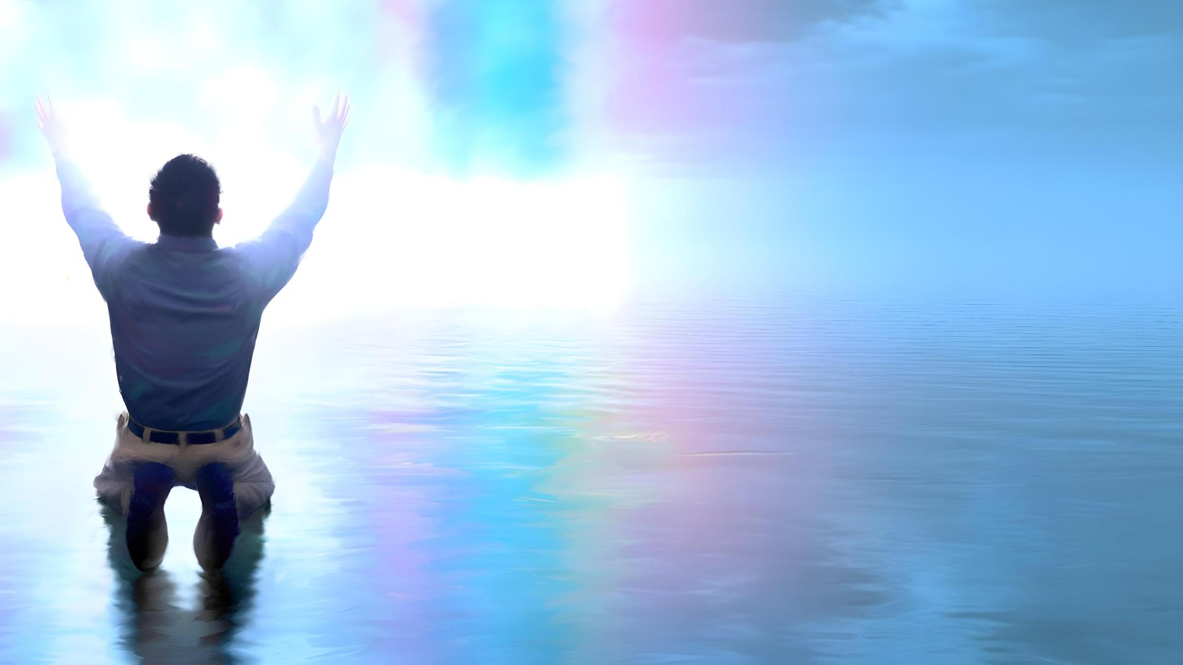
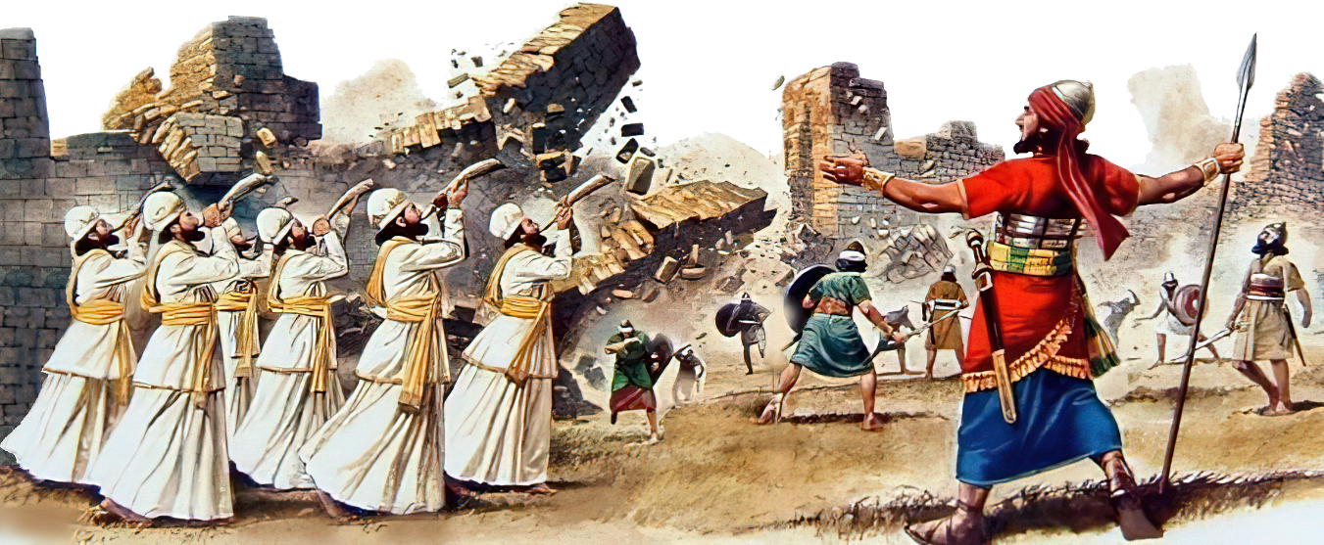
ADORAR ANTES DE CONQUISTAR

Slide 5

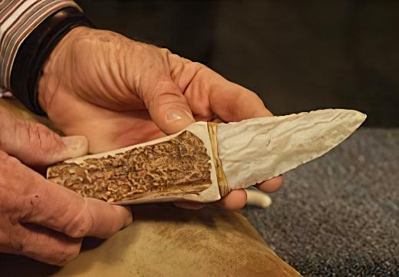
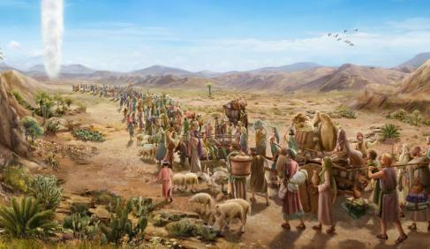

LA RENOVACIÓN DEL PACTO
“En aquel tiempo, el SEÑOR le dijo a Josué: «Prepara cuchillos de pedernal, y vuelve a practicar la circuncisión entre los israelitas.»” (Josué 5:2 NVI)
Gilgal es el nombre que se dio al campamento israelita, centro de mando en la primera parte de la conquista. ¿Qué significado se le dio a este nombre (Jos. 5:9)?
Aunque habían pasado más de 40 años desde que salieron de Egipto, Israel aún no había entrado en la Tierra Prometida. Ahora, sus pies la pisaban. Era el momento de quitar “el oprobio de Egipto” y renovar el pacto con Dios.
Antes de comer la primera pascua, los varones israelitas fueron circuncidados, pues ningún incircunciso podía participar de ella (Éx. 12:48). Pero, por haberse negado a entrar en Canaán la primera vez, el pacto quedó roto y ningún israelita fue circuncidado en el desierto (Jos. 5:5).
Para renovar el pacto, era necesario repetir esa señal física (Gn. 17:10). Este acto colocaba lo importante en primer lugar. Para nosotros, es un ejemplo para imitar: “Mas buscad primeramente el reino de Dios y su justicia, y todas estas cosas os serán añadidas” (Mt. 6:33).

Slide 6

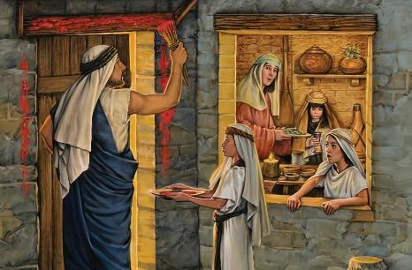
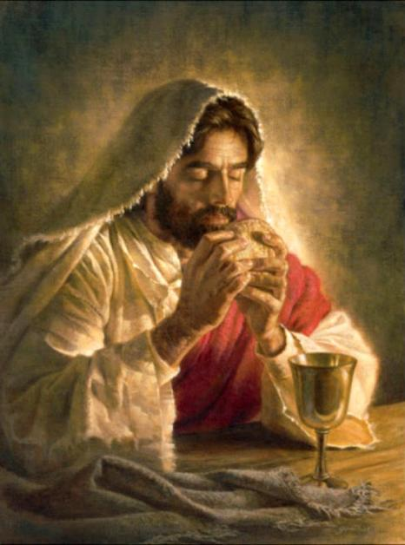
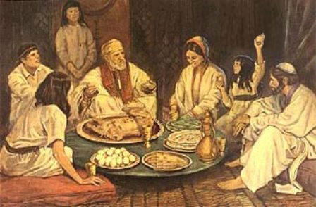
LA PRIMERA PASCUA EN CANAÁN
“Y los hijos de Israel acamparon en Gilgal, y celebraron la pascua a los catorce días del mes, por la tarde, en los llanos de Jericó” (Josué 5:10)
Desde Egipto a Canaán, Israel siguió un proceso “quiástico”, repitiendo los eventos en orden inverso:
Egipto
Circuncisión y Pascua
Cruce del Mar Rojo
Desierto
Cruce del Jordán
Circuncisión y Pascua
Canaán
La primera Pascua fue un símbolo de la liberación de Egipto. La segunda Pascua, celebrada por la nueva generación, fue símbolo de su toma de posesión de la Tierra Prometida.
Poco antes de su crucifixión, Jesús dio a este rito un nuevo significado, con nuevos símbolos: el cordero se convirtió en pan, y la sangre en vino.
Ahora son símbolos del cuerpo y la sangre de nuestro Redentor, que nos saca de Egipto (es decir, de nuestro pecado), y nos lleva a la Tierra Prometida (1Co. 11:23-26).

Slide 7

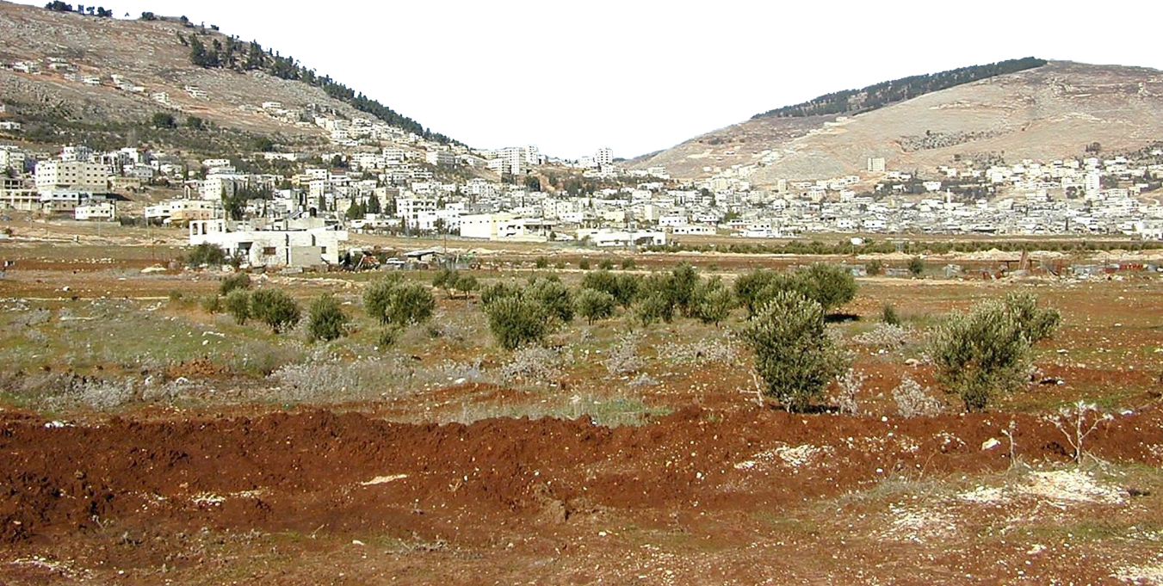
ADORACIÓN ENTRE MONTES

Slide 8

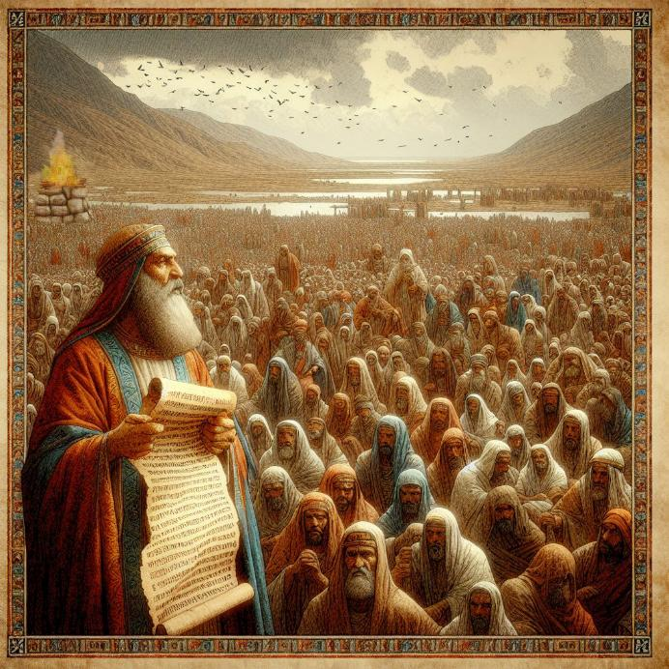
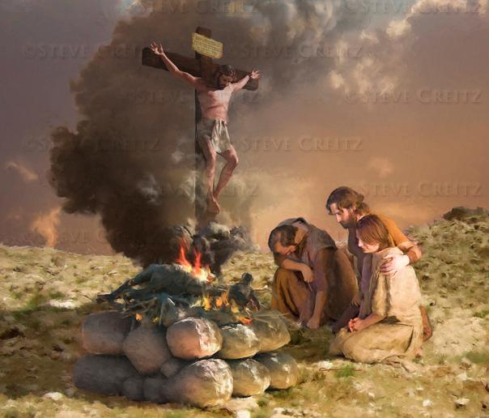
UN ALTAR PARA ADORAR
“Entonces Josué edificó un altar a Jehová Dios de Israel en el monte Ebal” (Josué 8:30)
Moisés había ordenado que, al entrar en Canaán, se edificase un altar en el monte Ebal, y se alabase a Dios (Dt. 27:5-7). ¿Por qué en el monte Ebal y no en el Gerizim?
Tanto el altar como las leyes que se debían escribir en un monumento y ser leídas ante el pueblo estaban relacionadas con las bendiciones y las maldiciones (Dt. 27:12-13). En Gerizim se pronunciaba la bendición, en Ebal, la maldición.
Jesús se hizo maldición por nosotros, para que nosotros pudiésemos recibir la bendición (Gál. 3:13-14). Este altar es, para nosotros, una imagen clara del sacrificio de Jesús en nuestro favor.
En medio de la conquista, Israel buscó un momento para consagrarse nuevamente a Dios. Ésta es una invitación para que imitemos su ejemplo, consagrándonos a Dios, no solo individualmente, sino también como pueblo escogido de Dios.

Slide 9

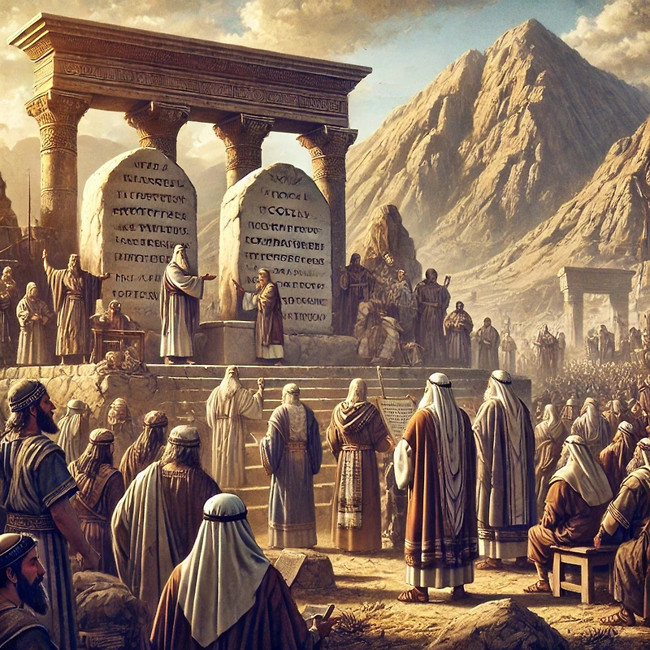
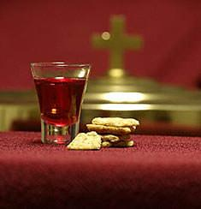
RECORDAR LA LEY
“También escribió allí sobre las piedras una copia de la ley de Moisés, la cual escribió delante de los hijos de Israel” (Josué 8:32)
Tras edificar el altar en el monte Ebal, Josué levantó unas piedras y las revocó con cal. Luego, escribió sobre ellas una copia de la ley [Deuteronomio, que incluía los Diez Mandamientos y diversas leyes, junto con las bendiciones y las maldiciones] (Jos. 8:32; Dt. 27:2-3).
Finalmente, se leyó la ley ante el pueblo, dividido en dos partes —una al lado de cada monte (Jos. 8:33-35). De esta forma, se renovó el pacto entre Dios y su pueblo.
Este es un llamado también para nosotros. Como pueblo remanente de Dios, debemos renovar periódicamente nuestro pacto con Él, recordando cómo nos ha conducido hasta aquí, y las bendiciones que nos ha estado prodigando.
Además de nuestra renovación personal, la Santa Cena nos proporciona también ese momento especial de renovación como pueblo de Dios.

Slide 10
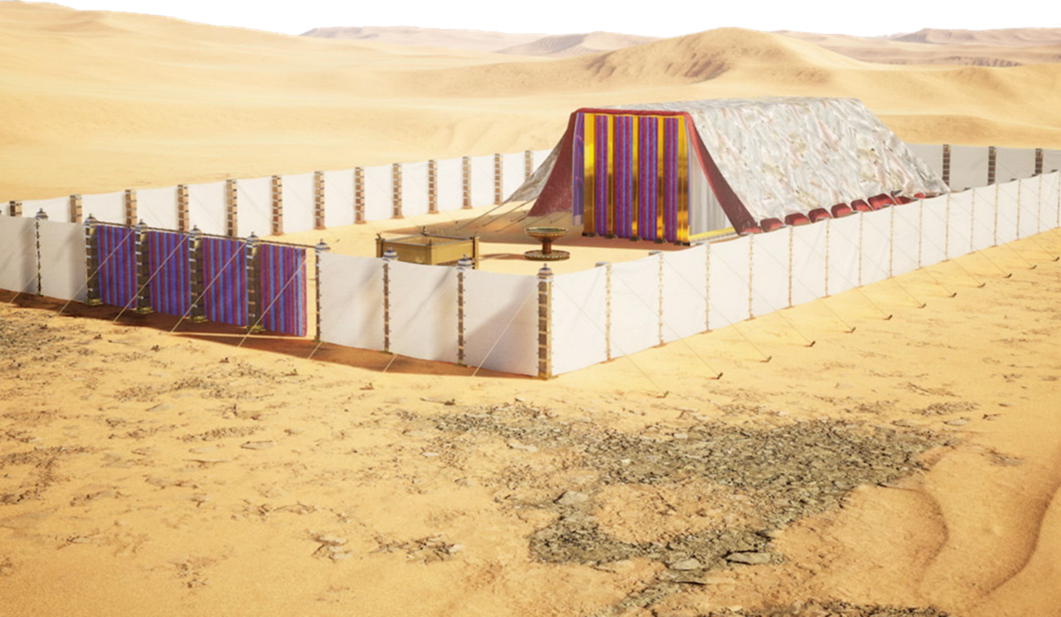
UN LUGAR ESPECIAL PARA ADORAR

Slide 11

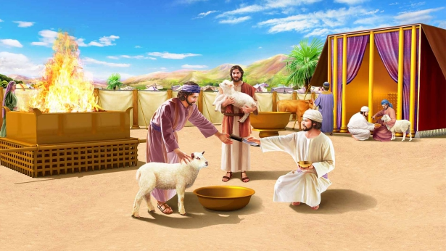
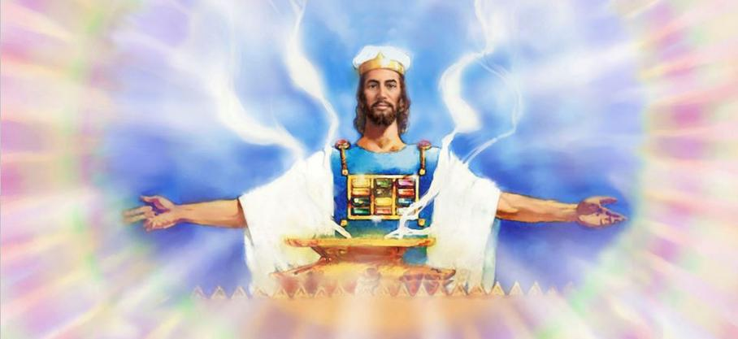
LEVANTANDO EL SANTUARIO
“Toda la congregación de los hijos de Israel se reunió en Silo, y erigieron allí el tabernáculo de reunión, después que la tierra les fue sometida” (Josué 18:1)
La tierra había sido sometida por Israel. Se había repartido el territorio a las tribus más prominentes, aunque siete tribus todavía no habían recibido su parte. Los guerreros de Rubén, Gad y la media tribu de Manasés iban a ser enviados a sus posesiones más allá del Jordán.
Antes de que las tribus se separasen, se realizó un acto especial e imprescindible: la erección del Tabernáculo, el centro de adoración de Israel (Jos. 18:1).
El Santuario, como morada visible de Dios, era el punto de cohesión, donde todos se unían en adoración. Sin la presencia de Dios, la posesión de la tierra no tenía sentido.
Hoy, cuando aún quedan gigantes modernos y posmodernos que vencer, es de vital importancia que centremos nuestra vista en el Santuario Celestial, donde Jesús intercede por nosotros.

Slide 12

“No habían transcurrido muchas semanas desde que Moisés les había dado en discursos todo el libro de Deuteronomio; sin embargo, ahora Josué leyó nuevamente la ley.
No solo los hombres de Israel, sino también las mujeres y los niños, escucharon la lectura de la ley; pues era importante que todos conocieran su deber y lo cumplieran. […]
Cada capítulo y cada versículo de la Biblia es una comunicación directa de Dios a los hombres. […] Si se los estudia y obedece, conducirán al pueblo de Dios, como fueron conducidos los israelitas por la columna de nube durante el día y la columna de fuego durante la noche”
E. G. W. (Patriarcas y profetas, págs. 477-478)

